Slide 1

PHÒNG GIÁO DỤC VÀ ĐÀO TẠO ……….
TRƯỜNG …………..
MÔN TOÁN 7 (CÁNH DIỀU )
GV:…..
NĂM HỌC: 2022 - 2023

Slide 2
1. Giáo viên
SGK, kế hoạch bài dạy.
2. Học sinh
SGK.
Máy chiếu.
Máy tính

Slide 3







HĐ NHÓM
HĐ CÁ NHÂN
HĐ CẶP ĐÔI

Slide 4


Hình thành kiến thức
Mở đầu
Luyện tập
Vận dụng – Tìm tòi
CÁC HOẠT ĐỘNG

Slide 5

HOẠT ĐỘNG
MỞ ĐẦU

Slide 6

TRÒ CHƠI QUA SÔNG

Slide 7
GIỚI THIỆU –LUẬT CHƠI
Để được tới trường học các bạn nhỏ cần phải vượt qua một con sông.
Có cô lái đò mỗi lần chở chỉ chở được 1 học sinh và cô chỉ chở những em học sinh vượt qua được câu hỏi của cô.
Em hãy giúp các bạn nhỏ vượt qua câu hỏi của cô lái đò để cùng đến trường nhé!
BẮT ĐẦU

Slide 8






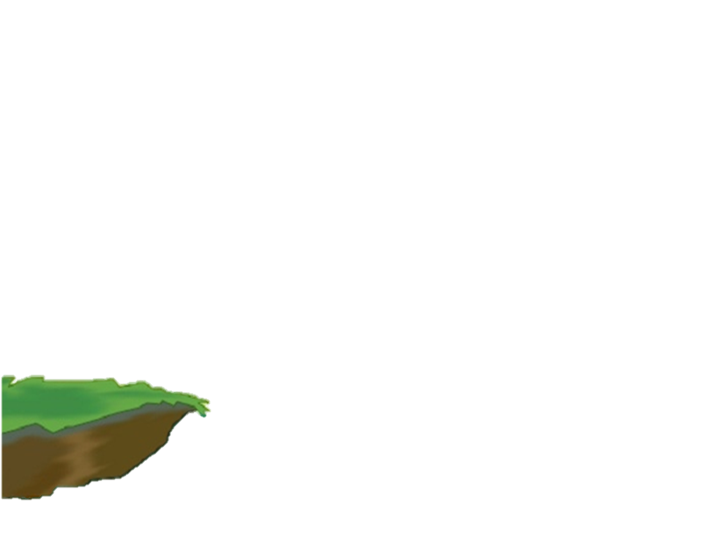
Exit
CHÁU CẢM ƠN CÔ Ạ!
CHÁU CẢM ƠN CÔ Ạ!
CHÁU CẢM ƠN CÔ Ạ!
CHÁU CẢM ƠN CÔ Ạ!

Slide 9
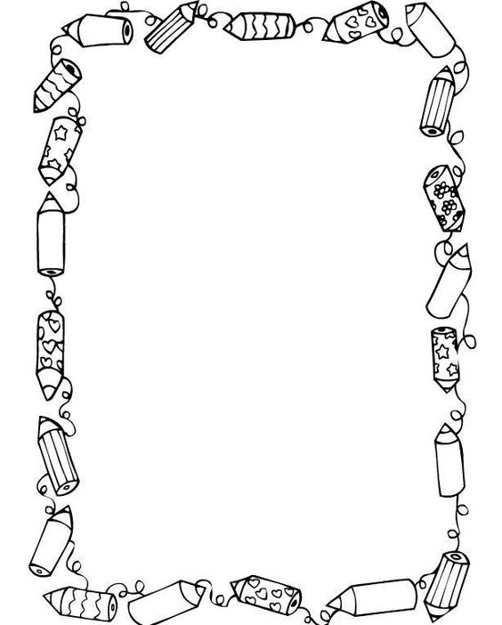


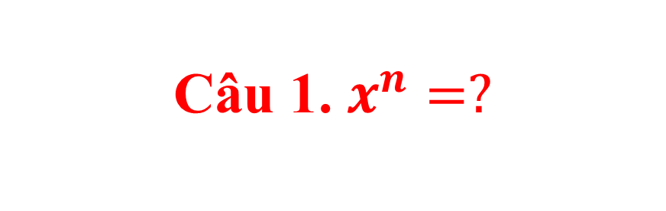

Câu 1. $x^{n}=?$
$$x^{n}=x.x….x$$
n thừa số x

Slide 10
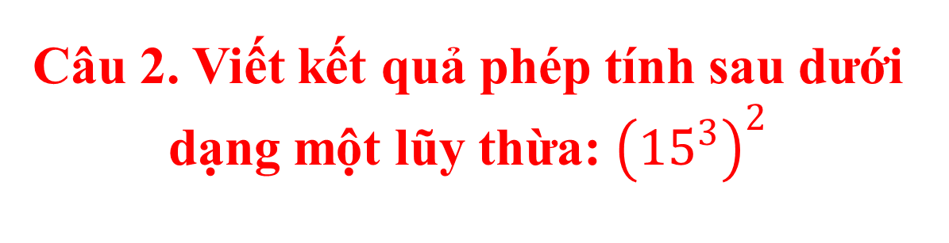

Câu 2. Viết kết quả phép tính sau dưới dạng một lũy thừa: ${\left({15}^{3}\right)}^{2}$
${\left({15}^{3}\right)}^{2}={15}^{3}$. ${15}^{3}$
= ${15}^{3+3}={15}^{6}$

Slide 11


Câu 3. Viết kết quả phép tính sau dưới dạng một lũy thừa: ${\left({15}^{3}\right)}^{2}$
$${15}^{3.2}={15}^{6}$$

Slide 12
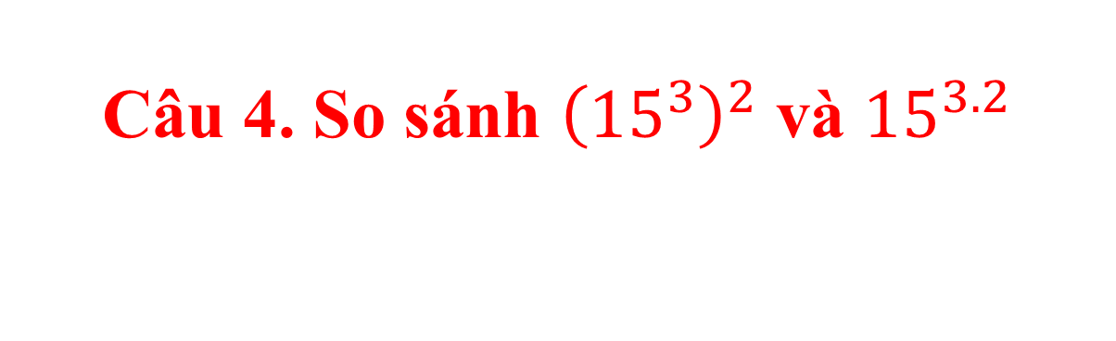
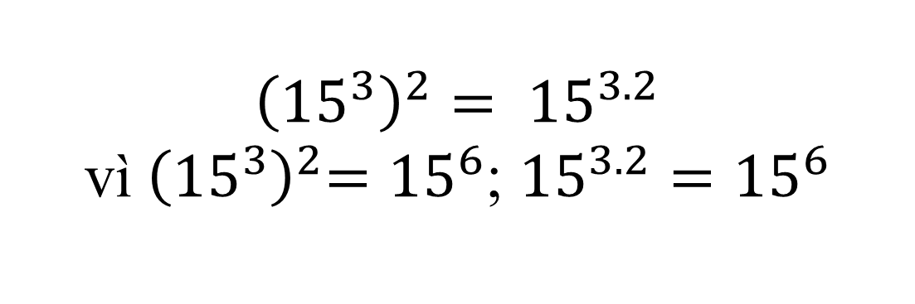
Câu 4. So sánh ${\left({15}^{3}\right)}^{2}$ và ${15}^{3.2}$
${\left({15}^{3}\right)}^{2}= {15}^{3.2}$
vì${ \left({15}^{3}\right)}^{2}={15}^{6}$; ${15}^{3.2}={15}^{6}$

Slide 13

CHƯƠNG I
SỐ HỮU TỈ
Tiết ,BÀI 3
PHÉP TÍNH LŨY THỪA
VỚI SỐ MŨ TỰ NHIÊN
CỦA MỘT SỐ HỮU TỈ
(Tiết 2)

Slide 14

HOẠT ĐỘNG
Hình thành kiến thức

Slide 15

Tiết…, Bài. PHÉP TÍNH LŨY THỪA VỚI
SỐ MŨ TỰ NHIÊN CỦA MỘT SỐ HỮU TỈ
III. Lũy thừa của một lũy thừa.
Khi tính lũy thừa của một lũy thừa,
ta giữ nguyên cơ số và nhân hai số mũ.

Slide 16

Tiết…, Bài. PHÉP TÍNH LŨY THỪA VỚI
SỐ MŨ TỰ NHIÊN CỦA MỘT SỐ HỮU TỈ
Thay số thích hợp vào dấu ? trong các câu sau:
THỜI GIAN
1 : 00
0 : 59
0 : 58
0 : 57
0 : 56
0 : 55
0 : 54
0 : 53
0 : 52
0 : 51
0 : 50
0 : 49
0 : 48
0 : 47
0 : 46
0 : 45
0 : 44
0 : 43
0 : 42
0 : 41
0 : 40
0 : 39
0 : 38
0 : 37
0 : 36
0 : 35
0 : 34
0 : 43
0 : 32
0 : 31
0 : 30
0 : 29
0 : 28
0 : 27
0 : 26
0 : 25
0 : 24
0 : 23
0 : 22
0 : 21
0 : 20
0 : 19
0 : 18
0 : 17
0 : 16
0 : 15
0 : 14
0 : 13
0 : 12
0 : 11
0 : 10
0 : 09
0 : 08
0 : 07
0 : 06
0 : 05
0 : 04
0 : 03
0 : 02
0 : 01
0 : 00
HẾT GIỜ

Slide 17
Tiết…, Bài. PHÉP TÍNH LŨY THỪA VỚI
SỐ MŨ TỰ NHIÊN CỦA MỘT SỐ HỮU TỈ
Thay số thích hợp vào dấu ? trong các câu sau:

Slide 18
Tiết…, Bài. PHÉP TÍNH LŨY THỪA VỚI
SỐ MŨ TỰ NHIÊN CỦA MỘT SỐ HỮU TỈ
Ví dụ 4:
Viết mỗi tích sau dưới dạng một lũy thừa của
với
với

Slide 19
Tiết…, Bài. PHÉP TÍNH LŨY THỪA VỚI
SỐ MŨ TỰ NHIÊN CỦA MỘT SỐ HỮU TỈ
Ví dụ 4:
Viết mỗi tích sau dưới dạng một lũy thừa của

Slide 20

HOẠT ĐỘNG
Luyện tập

Slide 21

Tiết…, Bài. PHÉP TÍNH LŨY THỪA VỚI
SỐ MŨ TỰ NHIÊN CỦA MỘT SỐ HỮU TỈ
THỜI GIAN
2 : 30
2 : 29
2 : 28
2 : 27
2 : 26
2 : 25
2 : 24
2 : 23
2 : 22
2 : 21
2 : 20
2 : 19
2 : 18
2 : 17
2 : 16
2 : 15
2 : 14
2 : 13
2 : 12
2 : 11
2 : 10
2 : 09
2 : 08
2 : 07
2 : 06
2 : 05
2 : 04
2 : 03
2 : 02
2 : 01
2 : 00
1 : 59
1 : 58
1 : 57
1 : 56
1 : 55
1 : 54
1 : 53
1 : 52
1 : 51
1 : 50
1 : 49
1 : 48
1 : 47
1 : 46
1 : 45
1 : 44
1 : 43
1 : 42
1 : 41
1 : 40
1 : 39
1 : 38
1 : 37
1 : 36
1 : 35
1 : 34
1 : 33
1 : 32
1 : 31
1 : 30
1 : 29
1 : 28
1 : 27
1 : 26
1 : 25
1 : 24
1 : 23
1 : 22
1 : 21
1 : 20
1 : 19
1 : 18
1 : 17
1 : 16
1 : 15
1 : 14
1 : 13
1 : 12
1 : 11
1 : 10
1 : 09
1 : 08
1 : 07
1 : 06
1 : 05
1 : 04
1 : 03
1 : 02
1 : 01
1 : 00
0 : 59
0 : 58
0 : 57
0 : 56
0 : 55
0 : 54
0 : 53
0 : 52
0 : 51
0 : 50
0 : 49
0 : 48
0 : 47
0 : 46
0 : 45
0 : 44
0 : 43
0 : 42
0 : 41
0 : 40
0 : 39
0 : 38
0 : 37
0 : 36
0 : 35
0 : 34
0 : 43
0 : 32
0 : 31
0 : 30
0 : 29
0 : 28
0 : 27
0 : 26
0 : 25
0 : 24
0 : 23
0 : 22
0 : 21
0 : 20
0 : 19
0 : 18
0 : 17
0 : 16
0 : 15
0 : 14
0 : 13
0 : 12
0 : 11
0 : 10
0 : 09
0 : 08
0 : 07
0 : 06
0 : 05
0 : 04
0 : 03
0 : 02
0 : 01
0 : 00
HẾT GIỜ
Bài 1:
Viết mỗi tích sau dưới dạng một lũy thừa của
với
với

Slide 22
Tiết…, Bài. PHÉP TÍNH LŨY THỪA VỚI
SỐ MŨ TỰ NHIÊN CỦA MỘT SỐ HỮU TỈ
Bài 1:
Viết mỗi tích sau dưới dạng một lũy thừa của

Slide 23
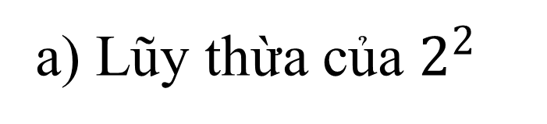
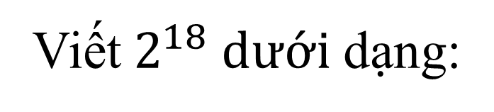
Tiết…, Bài. PHÉP TÍNH LŨY THỪA VỚI
SỐ MŨ TỰ NHIÊN CỦA MỘT SỐ HỮU TỈ
Viết $2^{18} dưới$ dạng:
THỜI GIAN
2 : 30
2 : 29
2 : 28
2 : 27
2 : 26
2 : 25
2 : 24
2 : 23
2 : 22
2 : 21
2 : 20
2 : 19
2 : 18
2 : 17
2 : 16
2 : 15
2 : 14
2 : 13
2 : 12
2 : 11
2 : 10
2 : 09
2 : 08
2 : 07
2 : 06
2 : 05
2 : 04
2 : 03
2 : 02
2 : 01
2 : 00
1 : 59
1 : 58
1 : 57
1 : 56
1 : 55
1 : 54
1 : 53
1 : 52
1 : 51
1 : 50
1 : 49
1 : 48
1 : 47
1 : 46
1 : 45
1 : 44
1 : 43
1 : 42
1 : 41
1 : 40
1 : 39
1 : 38
1 : 37
1 : 36
1 : 35
1 : 34
1 : 33
1 : 32
1 : 31
1 : 30
1 : 29
1 : 28
1 : 27
1 : 26
1 : 25
1 : 24
1 : 23
1 : 22
1 : 21
1 : 20
1 : 19
1 : 18
1 : 17
1 : 16
1 : 15
1 : 14
1 : 13
1 : 12
1 : 11
1 : 10
1 : 09
1 : 08
1 : 07
1 : 06
1 : 05
1 : 04
1 : 03
1 : 02
1 : 01
1 : 00
0 : 59
0 : 58
0 : 57
0 : 56
0 : 55
0 : 54
0 : 53
0 : 52
0 : 51
0 : 50
0 : 49
0 : 48
0 : 47
0 : 46
0 : 45
0 : 44
0 : 43
0 : 42
0 : 41
0 : 40
0 : 39
0 : 38
0 : 37
0 : 36
0 : 35
0 : 34
0 : 43
0 : 32
0 : 31
0 : 30
0 : 29
0 : 28
0 : 27
0 : 26
0 : 25
0 : 24
0 : 23
0 : 22
0 : 21
0 : 20
0 : 19
0 : 18
0 : 17
0 : 16
0 : 15
0 : 14
0 : 13
0 : 12
0 : 11
0 : 10
0 : 09
0 : 08
0 : 07
0 : 06
0 : 05
0 : 04
0 : 03
0 : 02
0 : 01
0 : 00
Bài 2:
HẾT GIỜ
a) Lũy thừa của $2^{2}$
b) Lũy thừa của 8

Slide 24
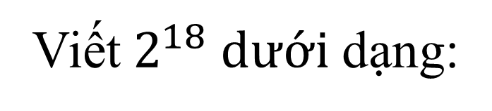
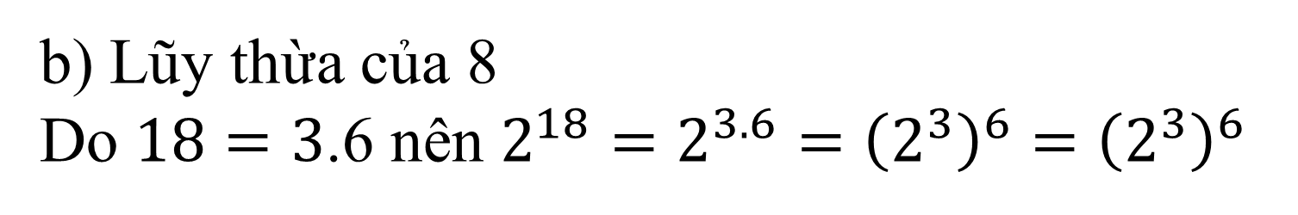
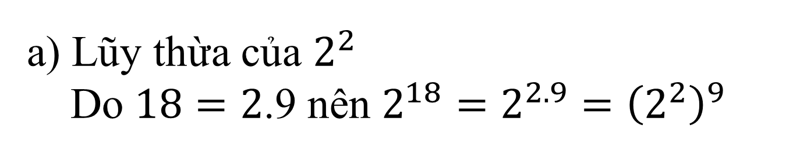
Tiết…, Bài. PHÉP TÍNH LŨY THỪA VỚI
SỐ MŨ TỰ NHIÊN CỦA MỘT SỐ HỮU TỈ
Bài 2:
Viết $2^{18} dưới$ dạng:
Giải
a) Lũy thừa của $2^{2}$
Do $18=2$.9 nên $2^{18}=2^{2.9}={\left(2^{2}\right)}^{9}$
b) Lũy thừa của 8
Do $18=3$.6 nên $2^{18}=2^{3.6}={\left(2^{3}\right)}^{6}={\left(2^{3}\right)}^{6}$

Slide 25

HOẠT ĐỘNG
VẬN DỤNG

Slide 26
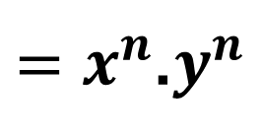
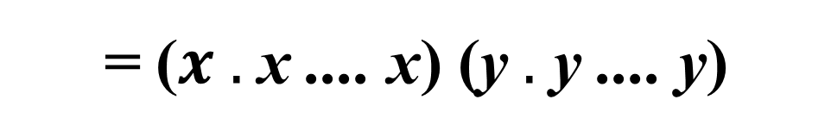
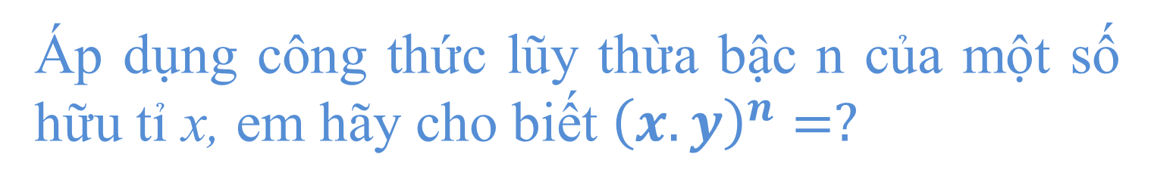
Tiết…, Bài. PHÉP TÍNH LŨY THỪA VỚI
SỐ MŨ TỰ NHIÊN CỦA MỘT SỐ HỮU TỈ
Câu hỏi 1:
Áp dụng công thức lũy thừa bậc n của một số hữu tỉ x, em hãy cho biết ${\left(x.y\right)}^{n}=?$
${\left(x.y\right)}^{n}=\left(x.y\right).\left(x.y\right)….\left(x.y\right)$
n thừa số xy
= ($x .$ x .... x) (y$.$ y .... y)
n thừa số x
n thừa số y
$=x^{n}$.$y^{n}$

Slide 27
Tiết…, Bài. PHÉP TÍNH LŨY THỪA VỚI
SỐ MŨ TỰ NHIÊN CỦA MỘT SỐ HỮU TỈ
Lũy thừa của một tích
Với hai số hữu tỉ x và y, ta có:
(Lũy thừa của một tích bằng tích các lũy thừa)

Slide 28
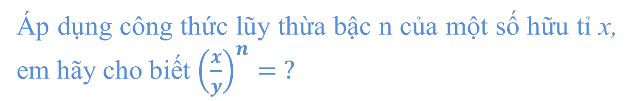

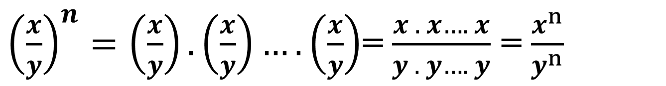
Tiết…, Bài. PHÉP TÍNH LŨY THỪA VỚI
SỐ MŨ TỰ NHIÊN CỦA MỘT SỐ HỮU TỈ
Câu hỏi 2:
Áp dụng công thức lũy thừa bậc n của một số hữu tỉ x, em hãy cho biết ${\left(\frac{x}{y}\right)}^{n}= ?$
n thừa số x
${\left(\frac{x}{y}\right)}^{n}=\left(\frac{x}{y}\right).\left(\frac{x}{y}\right)….\left(\frac{x}{y}\right)$= $\frac{x . x…. x}{y . y…. y}$ = $\frac{x^{n}}{y^{n}}$
n thừa số $\frac{x}{y}$
n thừa số y

Slide 29
Tiết…, Bài. PHÉP TÍNH LŨY THỪA VỚI
SỐ MŨ TỰ NHIÊN CỦA MỘT SỐ HỮU TỈ
Lũy thừa của một thương
Với hai số hữu tỉ x và y, ta có:
(Lũy thừa của một thương bằng thương các lũy thừa)

Slide 30
Tiết…, Bài. PHÉP TÍNH LŨY THỪA VỚI
SỐ MŨ TỰ NHIÊN CỦA MỘT SỐ HỮU TỈ
Ví dụ:
Tính:
THỜI GIAN
2 : 30
2 : 29
2 : 28
2 : 27
2 : 26
2 : 25
2 : 24
2 : 23
2 : 22
2 : 21
2 : 20
2 : 19
2 : 18
2 : 17
2 : 16
2 : 15
2 : 14
2 : 13
2 : 12
2 : 11
2 : 10
2 : 09
2 : 08
2 : 07
2 : 06
2 : 05
2 : 04
2 : 03
2 : 02
2 : 01
2 : 00
1 : 59
1 : 58
1 : 57
1 : 56
1 : 55
1 : 54
1 : 53
1 : 52
1 : 51
1 : 50
1 : 49
1 : 48
1 : 47
1 : 46
1 : 45
1 : 44
1 : 43
1 : 42
1 : 41
1 : 40
1 : 39
1 : 38
1 : 37
1 : 36
1 : 35
1 : 34
1 : 33
1 : 32
1 : 31
1 : 30
1 : 29
1 : 28
1 : 27
1 : 26
1 : 25
1 : 24
1 : 23
1 : 22
1 : 21
1 : 20
1 : 19
1 : 18
1 : 17
1 : 16
1 : 15
1 : 14
1 : 13
1 : 12
1 : 11
1 : 10
1 : 09
1 : 08
1 : 07
1 : 06
1 : 05
1 : 04
1 : 03
1 : 02
1 : 01
1 : 00
0 : 59
0 : 58
0 : 57
0 : 56
0 : 55
0 : 54
0 : 53
0 : 52
0 : 51
0 : 50
0 : 49
0 : 48
0 : 47
0 : 46
0 : 45
0 : 44
0 : 43
0 : 42
0 : 41
0 : 40
0 : 39
0 : 38
0 : 37
0 : 36
0 : 35
0 : 34
0 : 43
0 : 32
0 : 31
0 : 30
0 : 29
0 : 28
0 : 27
0 : 26
0 : 25
0 : 24
0 : 23
0 : 22
0 : 21
0 : 20
0 : 19
0 : 18
0 : 17
0 : 16
0 : 15
0 : 14
0 : 13
0 : 12
0 : 11
0 : 10
0 : 09
0 : 08
0 : 07
0 : 06
0 : 05
0 : 04
0 : 03
0 : 02
0 : 01
0 : 00
HẾT GIỜ
Giải

Slide 31


Hướng dẫn về nhà
- Xem lại, ghi nhớ các công thức (lũy thừa của lũy thừa, lũy thừa của một tích, lũy thừa của một thương)
- Chuẩn bị bài mới: Luyện tập.
- Bài tập: Làm bài tập 1,2,3,4,5,6 trong SGK – T .20

Slide 32


Slide 33


